Slide 1


Slide 2

Cartografía Geotécnica
Modelos para determinar la susceptibilidad por movimientos en masa en el municipio de Filadelfia, Caldas
Presentado por: David Alejandro Higinio Jiménez
Docente: Edier Aristizábal

Slide 3
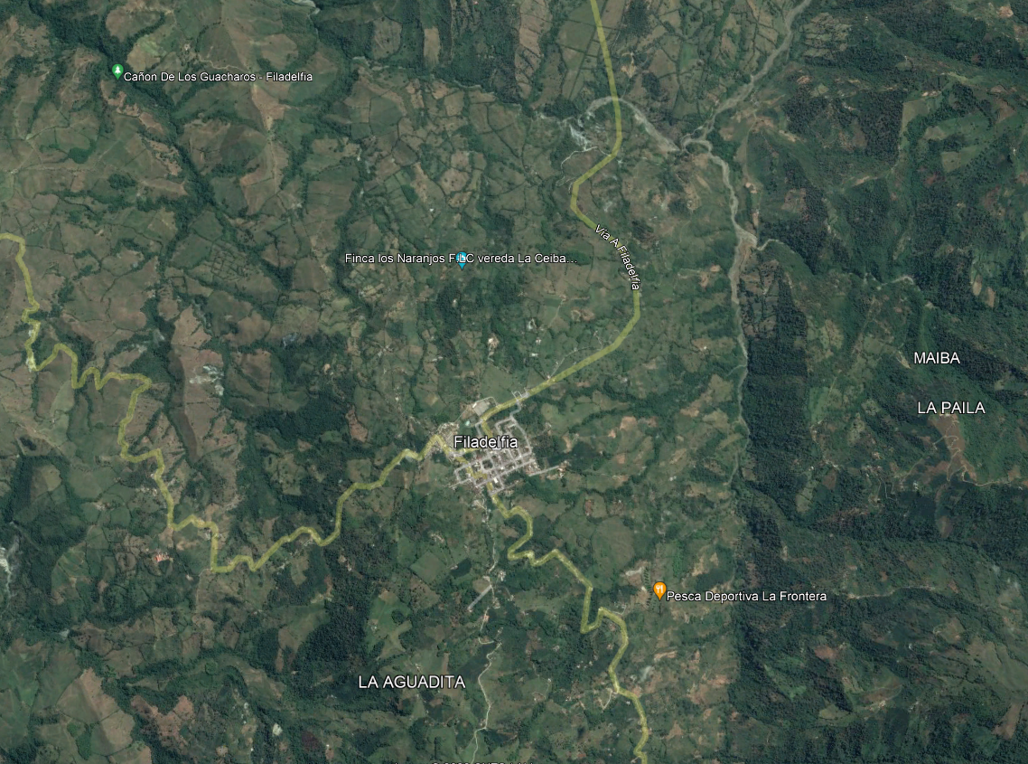

Zona de estudio
Altura: 1550 m.s.n.m.
Área: 193 km²
12.400 habitantes.

Slide 4
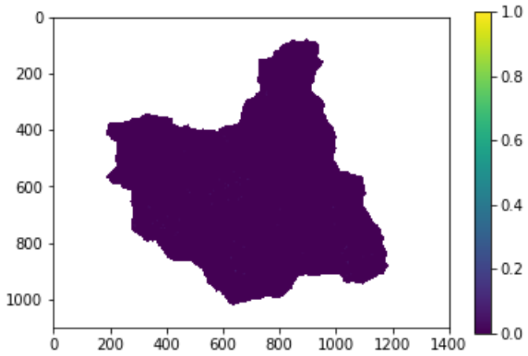
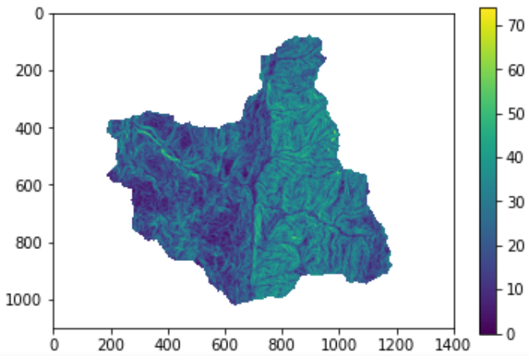
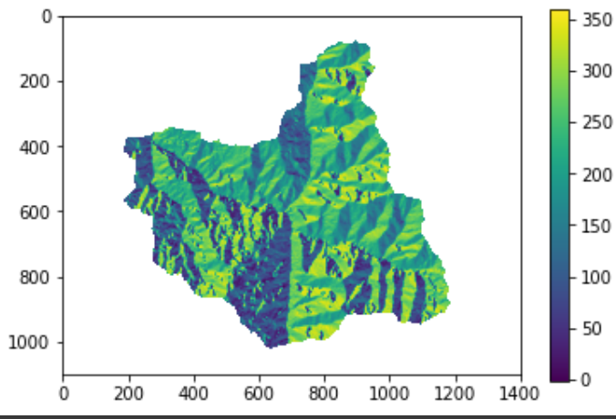
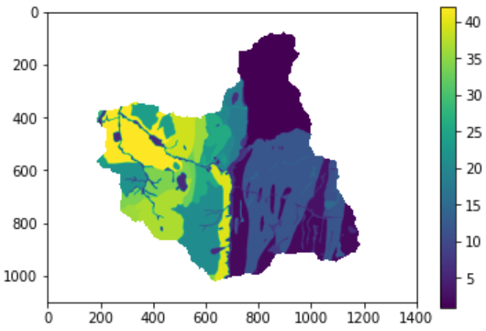
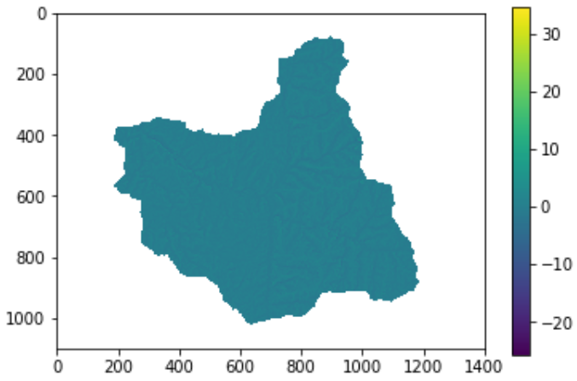
Modelo Heurístico
Superposición ponderada en análisis multicriterio
Inventario
Pendiente
Aspecto
Unidades geológicas superficiales
Curvatura
Fuente propia

Slide 5
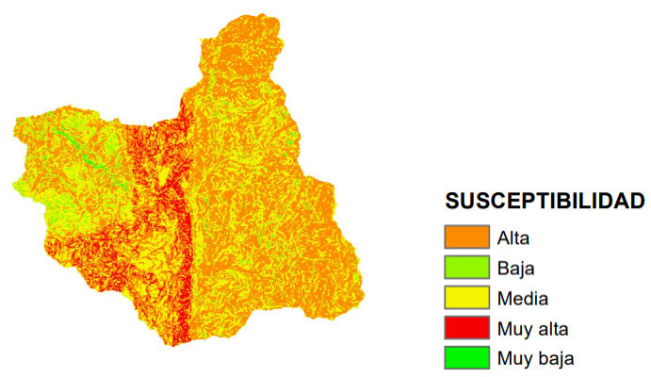
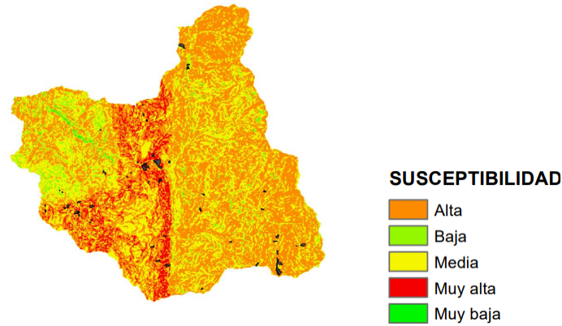
Mapa de susceptibilidad
Fuente propia

Slide 6
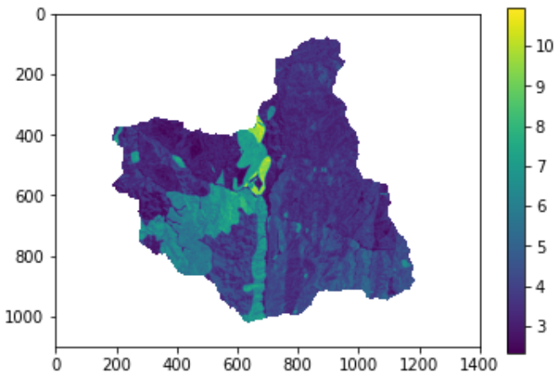
Modelo Bivariado
FREQUENCY RATIO MODEL (Likelihood)
Se clasifican todas las variables y se le asigna el peso a cada clase de acuerdo con la densidad de MenM en cada una de ellas.
Fuente propia

Slide 7
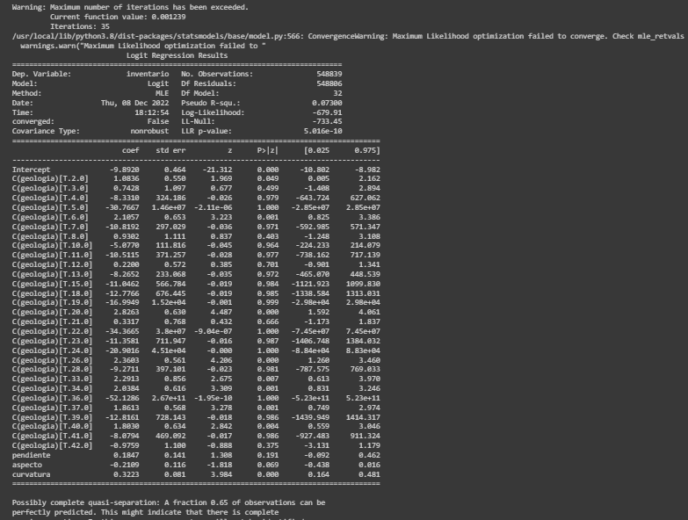
Modelo Multivariado
Regresión Logística

Slide 8
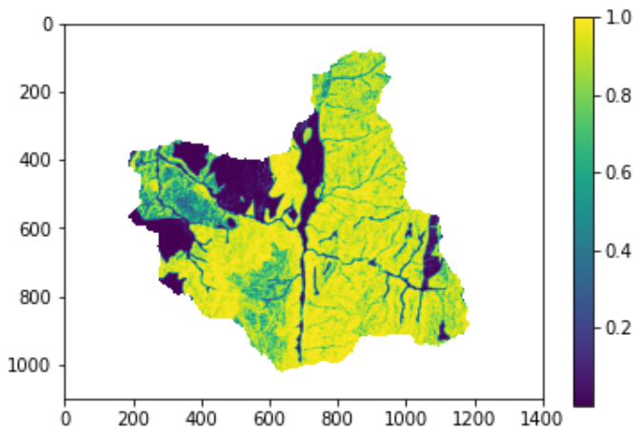
Mapa de susceptibilidad
Fuente propia

Slide 9
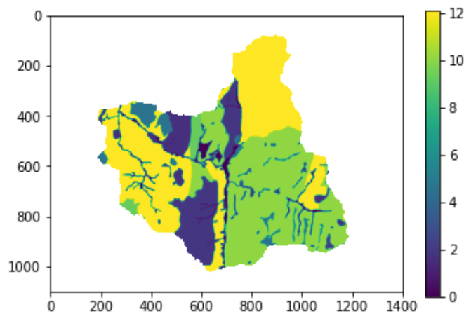
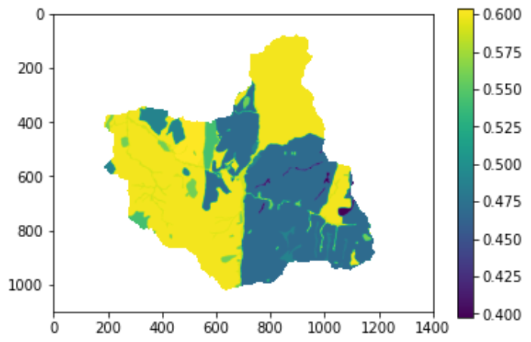
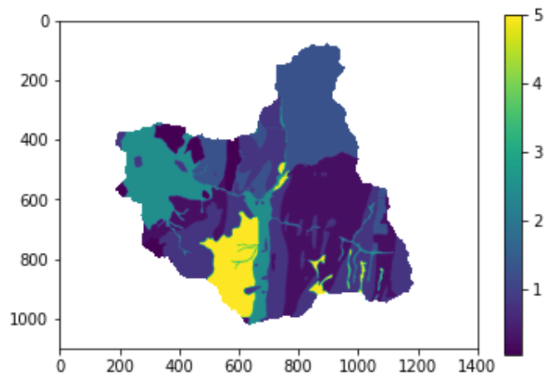
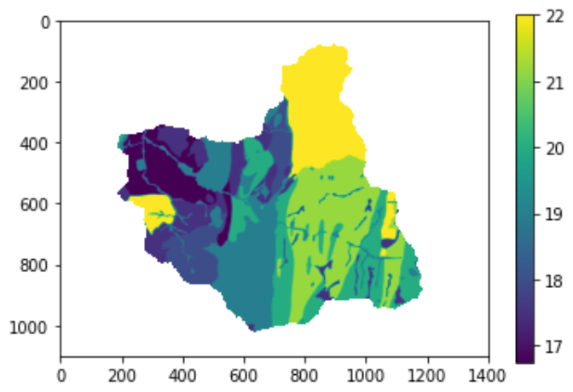
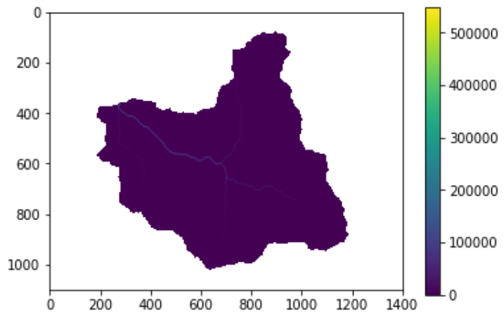
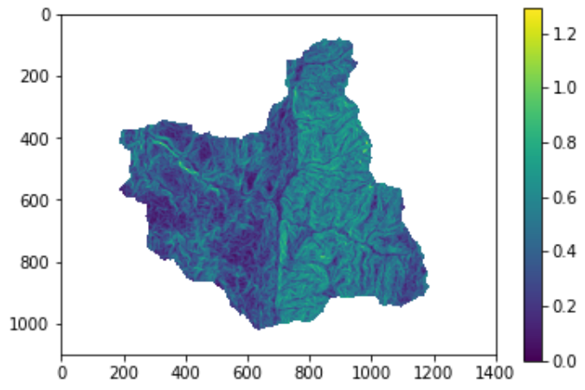
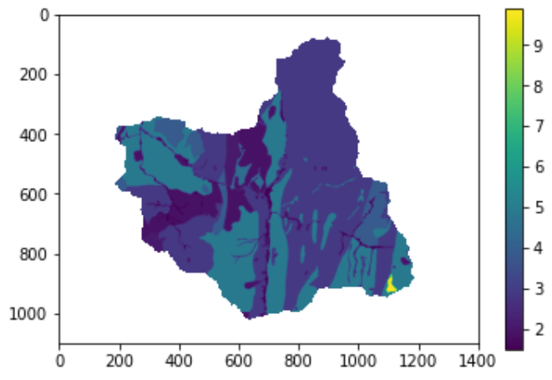
Modelo con base física
Cohesión
Fricción
Permeabilidad
Peso unitario del suelo
Flujo acumulado
Pendiente
Espesor
Fuente propia

Slide 10
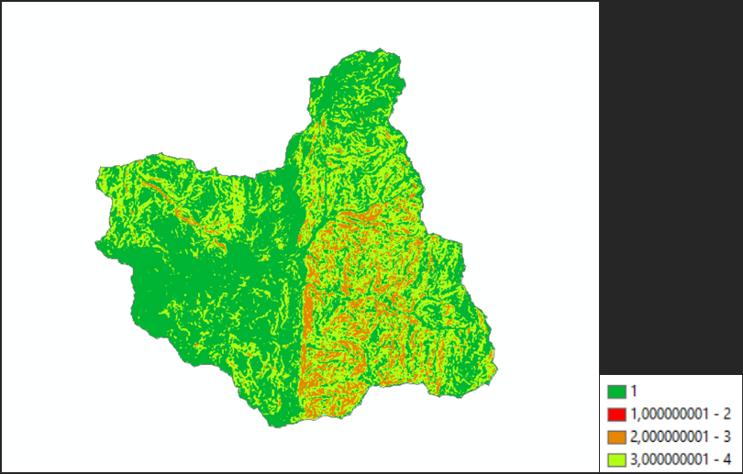
Modelo SHALSTAB
Mapa de celdas estables (celdas con valor de 4), inestables (celdas con valor de 3), incondicionalmente inestables (celdas con valor de 2) e incondicionalmente estables (celdas con valor de 1).
Fuente propia

Slide 11
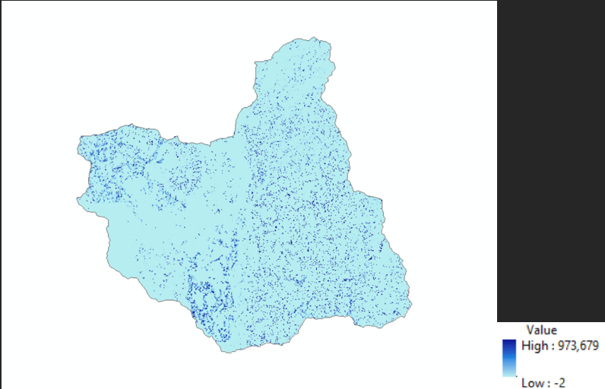
Modelo SHALSTAB
Valor de lluvia (q) necesario para que fallen las celdas.
Fuente propia

Slide 12
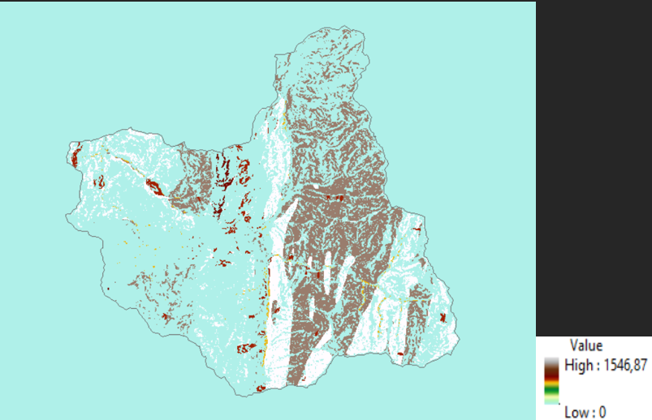
Modelo SHALSTAB
Volumen del material desplazado en cada celda.
Fuente propia

Slide 13
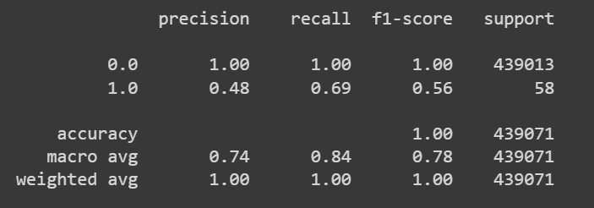
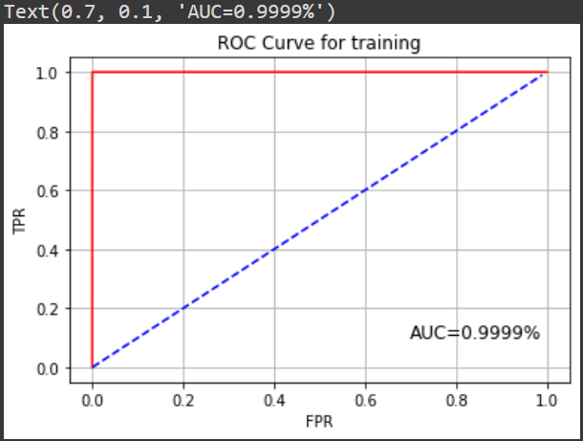
Evaluación del Modelo
Desempeño del modelo
Fuente propia

Slide 14
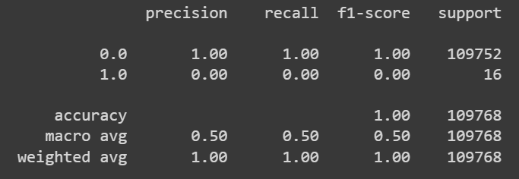
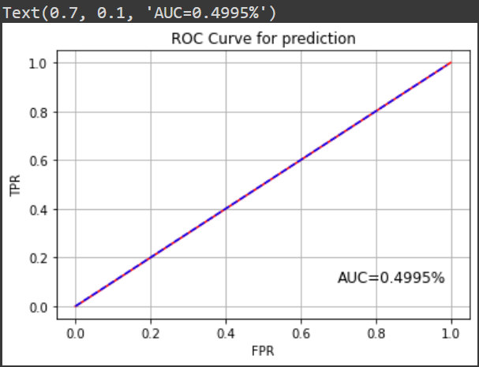
Evaluación del Modelo
Capacidad de predicción
Fuente propia

Slide 15
Gracias

